Slide 1
Studentische Arbeit zur Zyklusvorhersage
Pommer
Poks

Slide 2
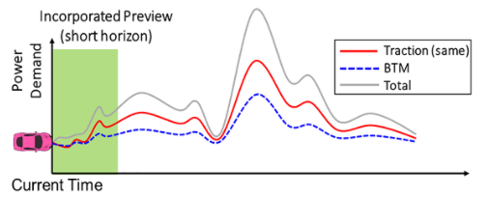
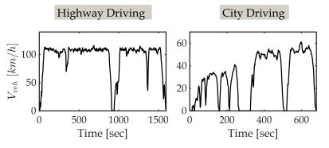
Motivation
Für modellprädiktive Regler ist eine genaue Vorhersage des Leistungsbedarfs und der Fahrzeuggeschwindigkeit erforderlich.
Besonders bei Elektrofahrzeugen, bei denen die Möglichkeit des Aufladens nicht so einfach ist wie bei herkömmlichen Autos.
Die Vorhersagen basieren auf einem Modell, das aus Daten generiert wird. Da die Eigenschaften eines Modells sehr unterschiedlich sein können, wenn ein Auto in der Stadt oder auf der Autobahn fährt, sollen für eine gute Vorhersage drei verschiedene Modelle generiert werden.
Zur Vorhersage der Leistung und Geschwindigkeit wird ein datenbasiertes Verfahren verwendet -> DMD
Um die unterschiedlichen Eigenschaften der verschiedenen Straßentypen zu überwinden, wird ein Interacting Multiple Model Approach -> IMM
Fig.: Power demand prediction vehicle
Fig.: street types speed characteristic

Slide 3
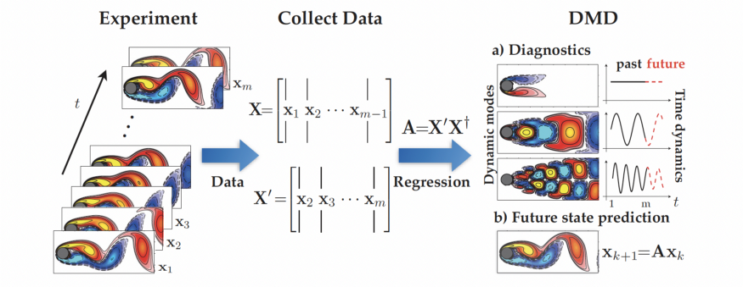
Methode - power duty cycle forecast
Dynamische Moduszerlegung (DMD)
datengesteuerter Algorithmus, welcher der Matrix Faktorisierung und den Algorithmen der Hauptkomponentenanalyse (PCA) ähnelt. Ausgehend von einem multivariaten Zeitreihendatensatz berechnet DMD einen Satz dynamischer Moden, in denen jeder Mode eine feste Oszillationsfrequenz und Zerfalls-/Wachstumsrate zugeordnet ist.
DMD ermöglicht es, das zeitliche Verhalten von Daten mit physikalisch sinnvollen Modi zu interpretieren. Ein wichtiges Merkmal ist, dass DMD in der Lage ist, multivariate Zeitreihenvorhersagen durchzuführen.

Slide 4
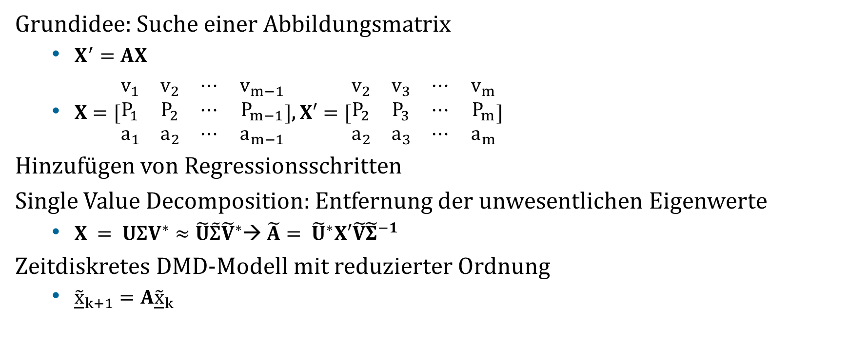
Vorgehensweise: DMD
Grundidee: Suche einer Abbildungsmatrix
$X^{′}=AX$
$X=[\begin{matrix}v_{1} & v_{2} & ⋯ \\ P_{1} & P_{2} & ⋯ \\ a_{1} & a_{2} & ⋯\end{matrix} \begin{matrix}v_{m−1} \\ P_{m−1} \\ a_{m−1}\end{matrix}]$, $X′=[\begin{matrix}v_{2} & v_{3} & ⋯ \\ P_{2} & P_{3} & ⋯ \\ a_{2} & a_{3} & ⋯\end{matrix} \begin{matrix}v_{m} \\ P_{m} \\ a_{m}\end{matrix}]$
Hinzufügen von Regressionsschritten
Single Value Decomposition: Entfernung der unwesentlichen Eigenwerte
$X = U\text{Σ}V^{∗}≈\tilde{U}\tilde{\text{Σ}}{\tilde{V}}^{∗}$→ $\tilde{A}= {\tilde{U}}^{∗}X′\tilde{V}{\tilde{Σ}}^{−1}$
Zeitdiskretes DMD-Modell mit reduzierter Ordnung
${\underline{\tilde{x}}}_{k+1}=A{\underline{\tilde{x}}}_{k}$

Slide 5
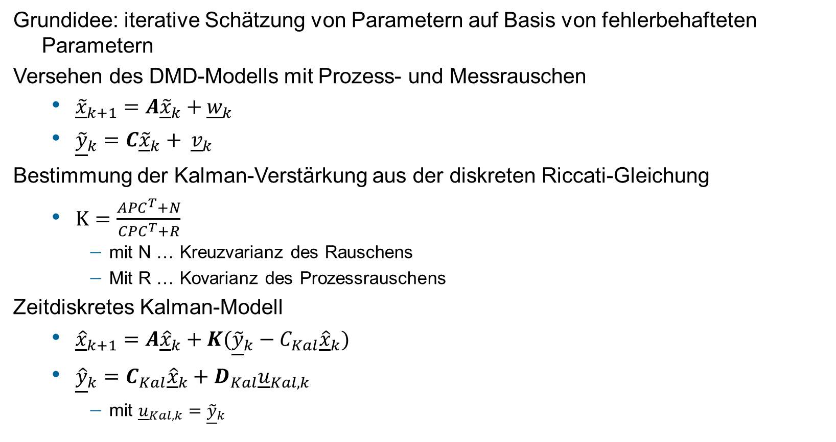
Kalman-Filter auf Basis von DMD
Grundidee: iterative Schätzung von Parametern auf Basis von fehlerbehafteten Parametern
Versehen des DMD-Modells mit Prozess- und Messrauschen
${\underline{\tilde{x}}}_{k+1}=A{\underline{\tilde{x}}}_{k}+{\underline{w}}_{k}$
${\underline{\tilde{y}}}_{k}=C{\underline{\tilde{x}}}_{k} \text{+} {\underline{v}}_{k}$
Bestimmung der Kalman-Verstärkung aus der diskreten Riccati-Gleichung
$K=\frac{APC^{T}+N}{CPC^{T}+R}$
mit N … Kreuzvarianz des Rauschens
Mit R … Kovarianz des Prozessrauschens
Zeitdiskretes Kalman-Modell
${\underline{\hat{x}}}_{k+1}=A{\underline{\hat{x}}}_{k}+K({\underline{\tilde{y}}}_{k}−C_{Kal}{\underline{\hat{x}}}_{k})$
${\underline{\hat{y}}}_{k}=C_{Kal}{\underline{\hat{x}}}_{k}+D_{Kal}{\underline{u}}_{Kal,k}$
mit ${\underline{u}}_{Kal,k}={\underline{\tilde{y}}}_{k}$

Slide 6
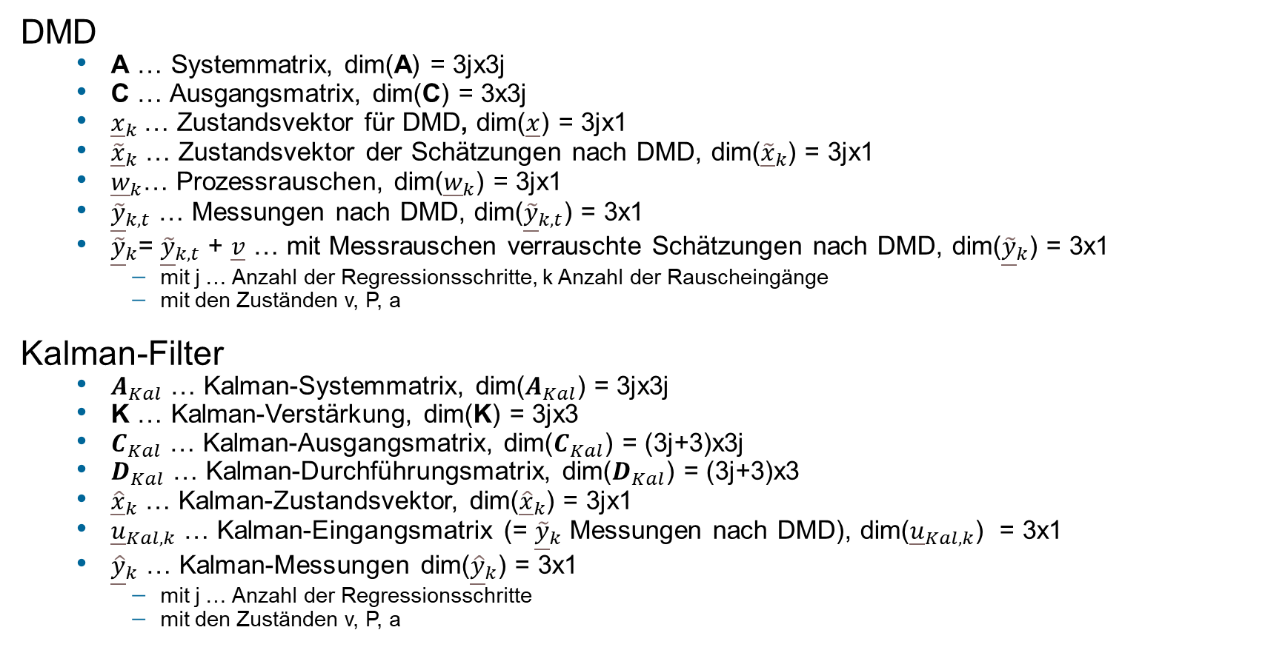
Übersicht der Systemgrößen – DMD + Kalman
DMD
A … Systemmatrix, dim(A) = 3jx3j
C … Ausgangsmatrix, dim(C) = 3x3j
${\underline{x}}_{k}$… Zustandsvektor für DMD, dim($\underline{x}$) = 3jx1
${\underline{\tilde{x}}}_{k}$ … Zustandsvektor der Schätzungen nach DMD, dim(${\underline{\tilde{x}}}_{k}$) = 3jx1
${\underline{w}}_{k}$… Prozessrauschen, dim(${\underline{w}}_{k}$) = 3jx1
${\underline{\tilde{y}}}_{k,t}$ … Messungen nach DMD, dim(${\underline{\tilde{y}}}_{k,t}$) = 3x1
${\underline{\tilde{y}}}_{k}$= ${\underline{\tilde{y}}}_{k,t}$ + $\underline{v}$ … mit Messrauschen verrauschte Schätzungen nach DMD, dim(${\underline{\tilde{y}}}_{k}$) = 3x1
mit j … Anzahl der Regressionsschritte, k Anzahl der Rauscheingänge
mit den Zuständen v, P, a
Kalman-Filter
$A_{Kal}$ … Kalman-Systemmatrix, dim($A_{Kal}$) = 3jx3j
K … Kalman-Verstärkung, dim(K) = 3jx3
$C_{Kal}$ … Kalman-Ausgangsmatrix, dim($C_{Kal}$) = (3j+3)x3j
$D_{Kal}$ … Kalman-Durchführungsmatrix, dim($D_{Kal}$) = (3j+3)x3
${\underline{\hat{x}}}_{k}$ … Kalman-Zustandsvektor, dim(${\underline{\hat{x}}}_{k}$) = 3jx1
${\underline{u}}_{Kal,k}$ … Kalman-Eingangsmatrix (= ${\underline{\tilde{y}}}_{k}$ Messungen nach DMD), dim(${\underline{u}}_{Kal,k}$) = 3x1
${\underline{\hat{y}}}_{k}$ … Kalman-Messungen dim(${\underline{\hat{y}}}_{k}$) = 3x1
mit j … Anzahl der Regressionsschritte
mit den Zuständen v, P, a

Slide 7
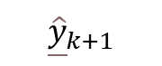
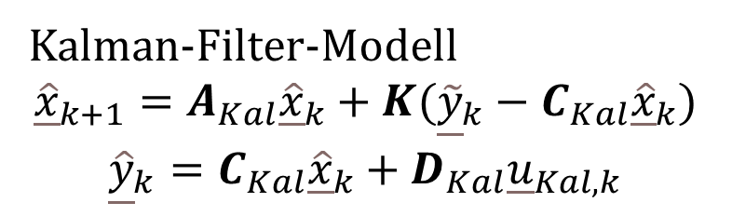
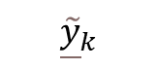
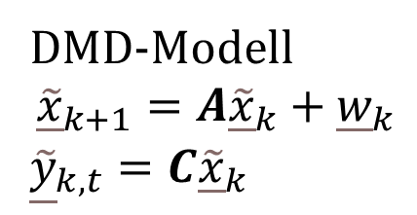
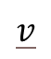
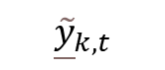
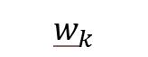
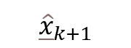
Blockdiagramm eines DMD-Kalman-Filter-Systems
DMD-Modell
$${\underline{\tilde{x}}}_{k+1}=A{\underline{\tilde{x}}}_{k}+{\underline{w}}_{k}$$
${\underline{\tilde{y}}}_{k,t}=C{\underline{\tilde{x}}}_{k}$
Kalman-Filter-Modell
$${\underline{\hat{x}}}_{k+1}=A_{Kal}{\underline{\hat{x}}}_{k}+K({\underline{\tilde{y}}}_{k}−C_{Kal}{\underline{\hat{x}}}_{k})$$
$${\underline{\hat{y}}}_{k}=C_{Kal}{\underline{\hat{x}}}_{k}+D_{Kal}{\underline{u}}_{Kal,k}$$
$${\underline{\hat{y}}}_{k+1}$$
$${\underline{w}}_{k}$$
$${\underline{\tilde{y}}}_{k,t}$$
$${\underline{\tilde{y}}}_{k}$$
$${\underline{\hat{x}}}_{k+1}$$
$$\underline{v}$$

Slide 8
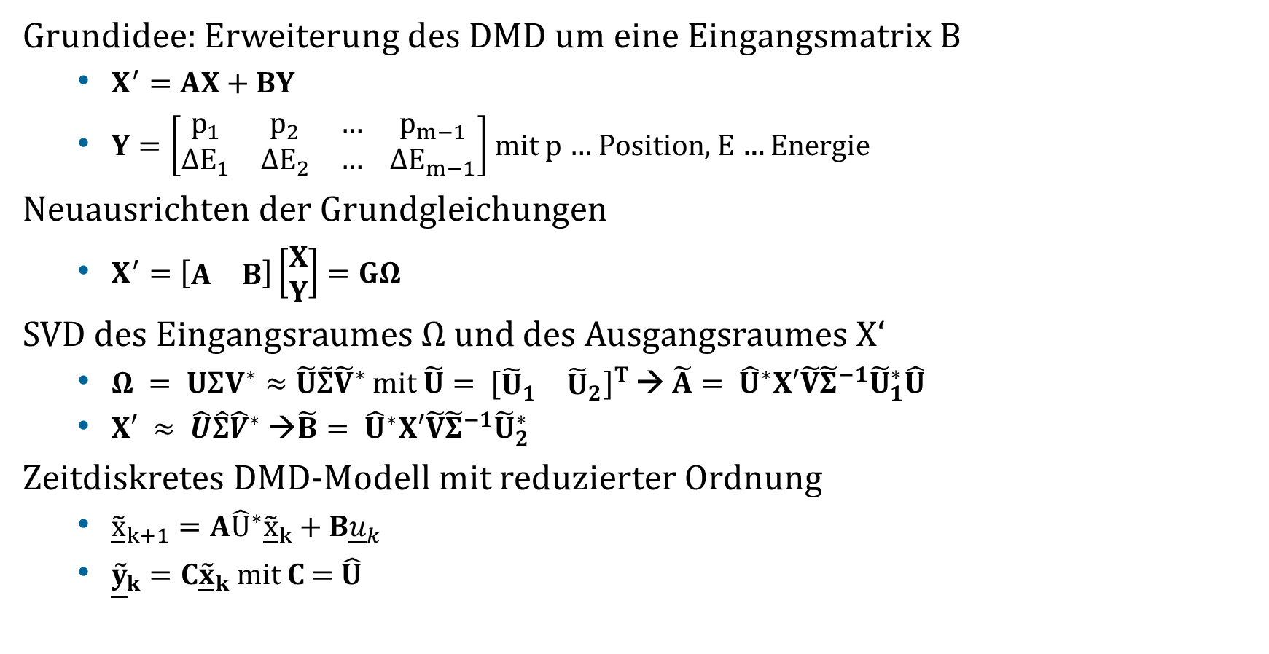
Vorgehensweise: DMDc
Grundidee: Erweiterung des DMD um eine Eingangsmatrix B
$X^{′}=AX+BY$
$Y=\left[\begin{matrix}p_{1} & p_{2} & … \\ {∆E}_{1} & {∆E}_{2} & …\end{matrix} \begin{matrix}p_{m−1} \\ {∆E}_{m−1}\end{matrix}\right]$ mit p … Position, $E$ … Energie
Neuausrichten der Grundgleichungen
$X^{′}=\left[\begin{matrix}A & B\end{matrix}\right]\left[\begin{matrix}X \\ Y\end{matrix}\right]=GΩ$
SVD des Eingangsraumes Ω und des Ausgangsraumes X‘
$Ω = U\text{Σ}V^{∗}≈\tilde{U}\tilde{\text{Σ}}{\tilde{V}}^{∗}$ mit$\tilde{U}= {[\begin{matrix}{\tilde{U}}_{1} & {\tilde{U}}_{2}\end{matrix}]}^{T}$ → $\tilde{A}= {\hat{U}}^{∗}X′\tilde{V}{\tilde{Σ}}^{−1}{\tilde{U}}_{1}^{∗}\hat{U}$
$X′ ≈ \hat{U}\hat{\text{Σ}}{\hat{V}}^{∗}$ →$\tilde{B}= {\hat{U}}^{∗}X′\tilde{V}{\tilde{Σ}}^{−1}{\tilde{U}}_{2}^{∗}$
Zeitdiskretes DMD-Modell mit reduzierter Ordnung
${\underline{\tilde{x}}}_{k+1}=A{\hat{U}}^{∗}{\underline{\tilde{x}}}_{k}+B{\underline{u}}_{k}$
${\underline{\tilde{y}}}_{k}=C{\underline{\tilde{x}}}_{k}$ mit $C$ = $\hat{U}$

Slide 9
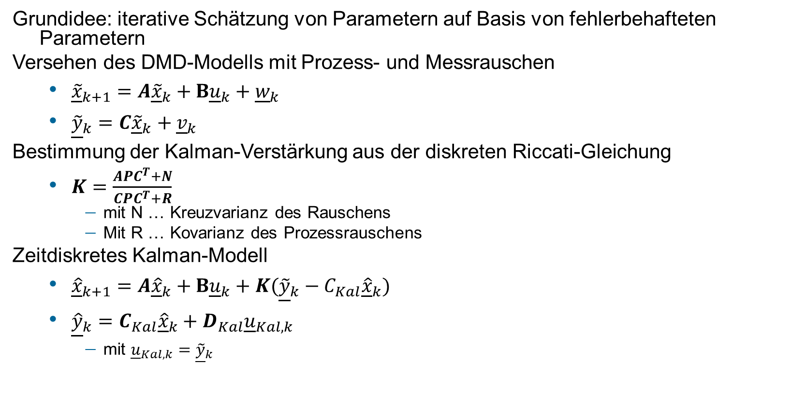
Kalman-Filter auf Basis von DMDc
Grundidee: iterative Schätzung von Parametern auf Basis von fehlerbehafteten Parametern
Versehen des DMD-Modells mit Prozess- und Messrauschen
${\underline{\tilde{x}}}_{k+1}=A{\underline{\tilde{x}}}_{k}+B{\underline{u}}_{k}+{\underline{w}}_{k}$
${\underline{\tilde{y}}}_{k}=C{\underline{\tilde{x}}}_{k} \text{+} {\underline{v}}_{k}$
Bestimmung der Kalman-Verstärkung aus der diskreten Riccati-Gleichung
$K=\frac{APC^{T}+N}{CPC^{T}+R}$
mit N … Kreuzvarianz des Rauschens
Mit R … Kovarianz des Prozessrauschens
Zeitdiskretes Kalman-Modell
${\underline{\hat{x}}}_{k+1}=A{\underline{\hat{x}}}_{k}+B{\underline{u}}_{k}+K({\underline{\tilde{y}}}_{k}−C_{Kal}{\underline{\hat{x}}}_{k})$
${\underline{\hat{y}}}_{k}=C_{Kal}{\underline{\hat{x}}}_{k}+D_{Kal}{\underline{u}}_{Kal,k}$
mit ${\underline{u}}_{Kal,k}={\underline{\tilde{y}}}_{k}$

Slide 10
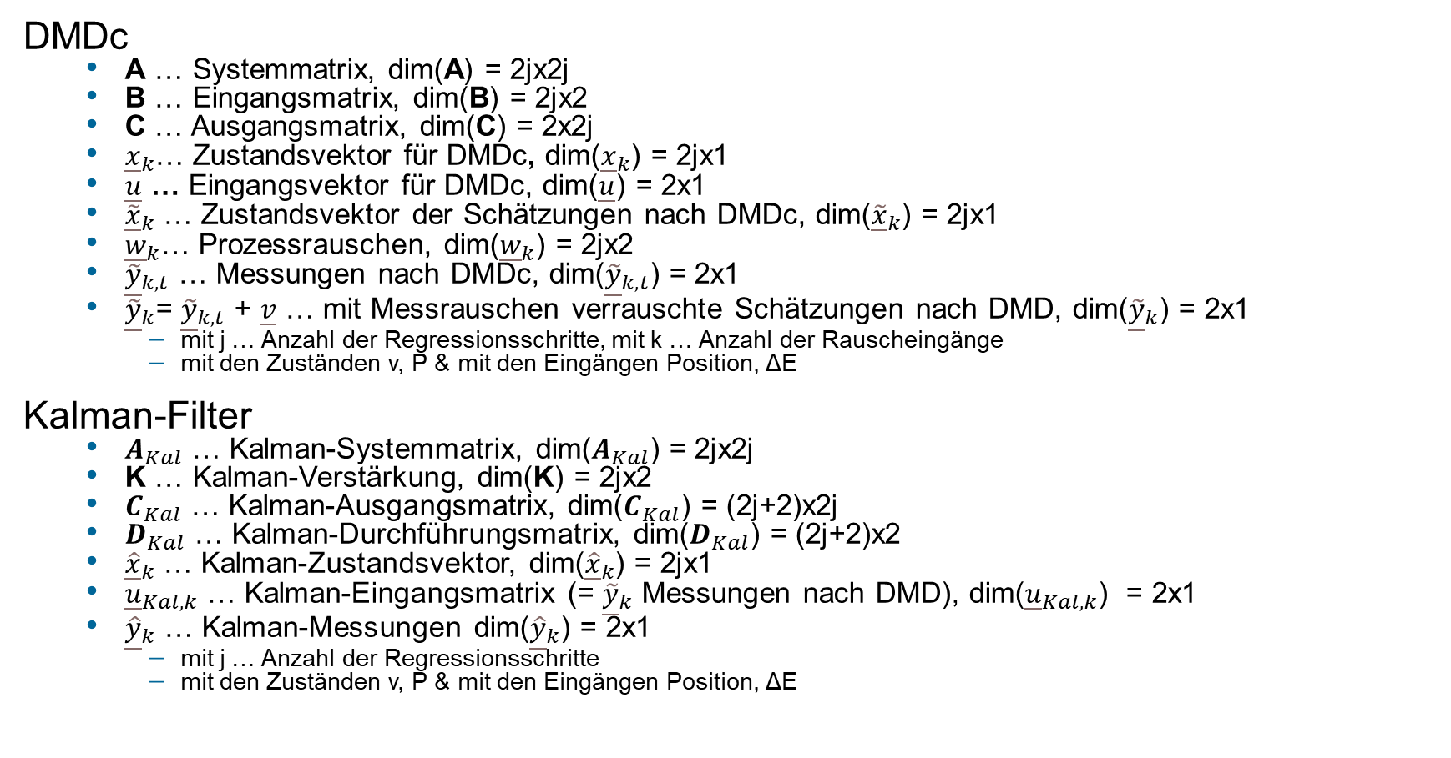
Übersicht der Systemgrößen – DMDc + Kalman
DMDc
A … Systemmatrix, dim(A) = 2jx2j
B … Eingangsmatrix, dim(B) = 2jx2
C … Ausgangsmatrix, dim(C) = 2x2j
${\underline{x}}_{k}$… Zustandsvektor für DMDc, dim(${\underline{x}}_{k}$) = 2jx1
$\underline{u}$ … Eingangsvektor für DMDc, dim($\underline{u}$) = 2x1
${\underline{\tilde{x}}}_{k}$ … Zustandsvektor der Schätzungen nach DMDc, dim(${\underline{\tilde{x}}}_{k}$) = 2jx1
${\underline{w}}_{k}$… Prozessrauschen, dim(${\underline{w}}_{k}$) = 2jx2
${\underline{\tilde{y}}}_{k,t}$ … Messungen nach DMDc, dim(${\underline{\tilde{y}}}_{k,t}$) = 2x1
${\underline{\tilde{y}}}_{k}$= ${\underline{\tilde{y}}}_{k,t}$ + $\underline{v}$ … mit Messrauschen verrauschte Schätzungen nach DMD, dim(${\underline{\tilde{y}}}_{k}$) = 2x1
mit j … Anzahl der Regressionsschritte, mit k … Anzahl der Rauscheingänge
mit den Zuständen v, P & mit den Eingängen Position, ΔE
Kalman-Filter
$A_{Kal}$ … Kalman-Systemmatrix, dim($A_{Kal}$) = 2jx2j
K … Kalman-Verstärkung, dim(K) = 2jx2
$C_{Kal}$ … Kalman-Ausgangsmatrix, dim($C_{Kal}$) = (2j+2)x2j
$D_{Kal}$ … Kalman-Durchführungsmatrix, dim($D_{Kal}$) = (2j+2)x2
${\underline{\hat{x}}}_{k}$ … Kalman-Zustandsvektor, dim(${\underline{\hat{x}}}_{k}$) = 2jx1
${\underline{u}}_{Kal,k}$ … Kalman-Eingangsmatrix (= ${\underline{\tilde{y}}}_{k}$ Messungen nach DMD), dim(${\underline{u}}_{Kal,k}$) = 2x1
${\underline{\hat{y}}}_{k}$ … Kalman-Messungen dim(${\underline{\hat{y}}}_{k}$) = 2x1
mit j … Anzahl der Regressionsschritte
mit den Zuständen v, P & mit den Eingängen Position, ΔE

Slide 11
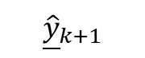
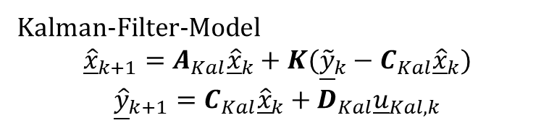
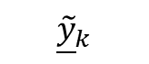
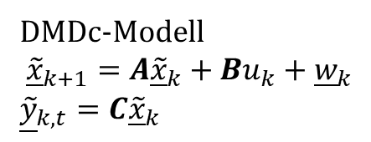
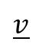
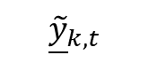
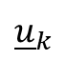
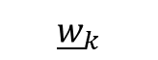
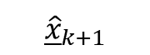
Blockdiagramm eines DMD-Kalman-Filter-Systems
u
$${\underline{\hat{y}}}_{k+1}$$
Kalman-Filter-Model
$${\underline{\hat{x}}}_{k+1}=A_{Kal}{\underline{\hat{x}}}_{k}+K({\underline{\tilde{y}}}_{k}−C_{Kal}{\underline{\hat{x}}}_{k})$$
$${\underline{\hat{y}}}_{k+1}=C_{Kal}{\underline{\hat{x}}}_{k}+D_{Kal}{\underline{u}}_{Kal,k}$$
$${\underline{u}}_{k}$$
DMDc-Modell
$${\underline{\tilde{x}}}_{k+1}=A{\underline{\tilde{x}}}_{k}+Bu_{k}+{\underline{w}}_{k}$$
${\underline{\tilde{y}}}_{k,t}=C{\underline{\tilde{x}}}_{k}$
$${\underline{\tilde{y}}}_{k,t}$$
$${\underline{\hat{x}}}_{k+1}$$
$${\underline{\tilde{y}}}_{k}$$
$${\underline{w}}_{k}$$
$$\underline{v}$$

Slide 12
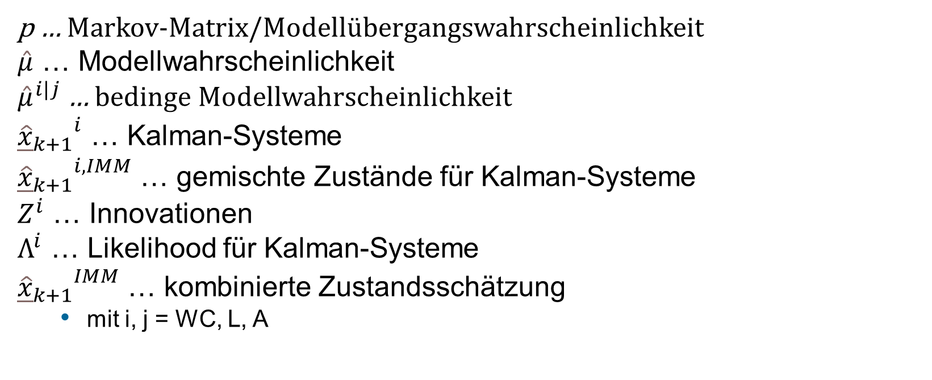
Übersicht der Systemgrößen - IMM
p … Markov-Matrix/Modellübergangswahrscheinlichkeit
$\hat{μ}$ … Modellwahrscheinlichkeit
${\hat{μ}}^{i|j}$ … bedinge Modellwahrscheinlichkeit
${{\underline{\hat{x}}}_{k+1}}^{i}$ … Kalman-Systeme
${{\underline{\hat{x}}}_{k+1}}^{i,IMM}$ … gemischte Zustände für Kalman-Systeme
$Z^{i}$ … Innovationen
$Λ^{i}$ … Likelihood für Kalman-Systeme
${{\underline{\hat{x}}}_{k+1}}^{IMM}$ … kombinierte Zustandsschätzung
mit i, j = WC, L, A

Slide 13
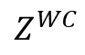
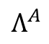
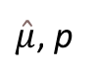
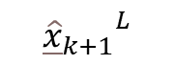
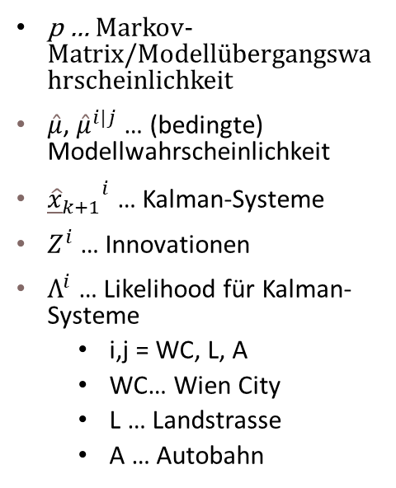
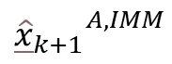
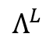
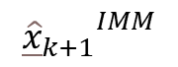
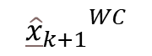
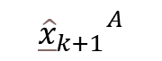
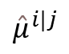
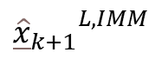
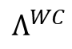
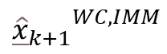
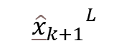
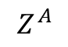
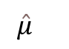
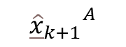
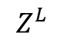
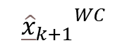
Interacting Multiple Model – DMD/DMDc
$${{\underline{\hat{x}}}_{k+1}}^{WC}$$
$${{\underline{\hat{x}}}_{k+1}}^{L}$$
$${{\underline{\hat{x}}}_{k+1}}^{A}$$
State Interaction
$${\hat{μ}}^{i|j}$$
$$Z^{WC}$$
$${{\underline{\hat{x}}}_{k+1}}^{WC,IMM}$$
$${{\underline{\hat{x}}}_{k+1}}^{L,IMM}$$
$${{\underline{\hat{x}}}_{k+1}}^{A,IMM}$$
$$Z^{L}$$
$$Z^{A}$$
p … Markov-Matrix/Modellübergangswahrscheinlichkeit
$\hat{μ}$, ${\hat{μ}}^{i|j}$ … (bedingte) Modellwahrscheinlichkeit
${{\underline{\hat{x}}}_{k+1}}^{i}$ … Kalman-Systeme
$Z^{i}$ … Innovationen
$Λ^{i}$ … Likelihood für Kalman-Systeme
i,j = WC, L, A
WC… Wien City
L … Landstrasse
A … Autobahn
$\hat{μ}$, p
Kalmanfilter „WienCity“
Kalmanfilter „Landstraße“
Kalmanfilter „Autobahn“
$$Λ^{A}$$
Model probability update
$$Λ^{L}$$
$$Λ^{WC}$$
State estimation combination
$${{\underline{\hat{x}}}_{k+1}}^{WC}$$
$${{\underline{\hat{x}}}_{k+1}}^{L}$$
$${{\underline{\hat{x}}}_{k+1}}^{A}$$
$$\hat{μ}$$
$${{\underline{\hat{x}}}_{k+1}}^{IMM}$$

Slide 14
Prädiktionsergebnisse
IMM mit Datentriplet
Kalman-Filter vs IMM mit „WienCity“-Daten
Kalman-Filter vs IMM mit Datentriplet

Slide 15
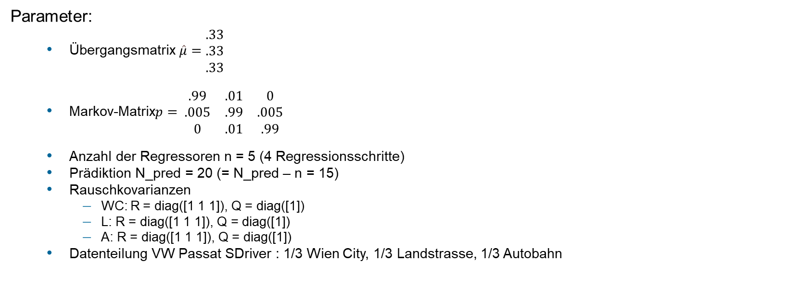
IMM mit Datentriplet
Simulation Szenario : Untersuchung der Prädiktionsgüte des Interacting Multiple Models bei
Zwischenschaltung zwischen den drei Straßentypen
„WienCity“, „Landstraße“ und „Autobahn“
Parameter:
Übergangsmatrix $\hat{μ}=\begin{matrix}.33 \\ .33 \\ .33\end{matrix}$
Markov-Matrix$p= \begin{matrix}.99 & .01 & 0 \\ .005 & .99 & .005 \\ 0 & .01 & .99\end{matrix}$
Anzahl der Regressoren n = 5 (4 Regressionsschritte)
Prädiktion N_pred = 20 (= N_pred – n = 15)
Rauschkovarianzen
WC: R = diag([1 1 1]), Q = diag([1])
L: R = diag([1 1 1]), Q = diag([1])
A: R = diag([1 1 1]), Q = diag([1])
Datenteilung VW Passat SDriver : 1/3 Wien City, 1/3 Landstrasse, 1/3 Autobahn

Slide 16
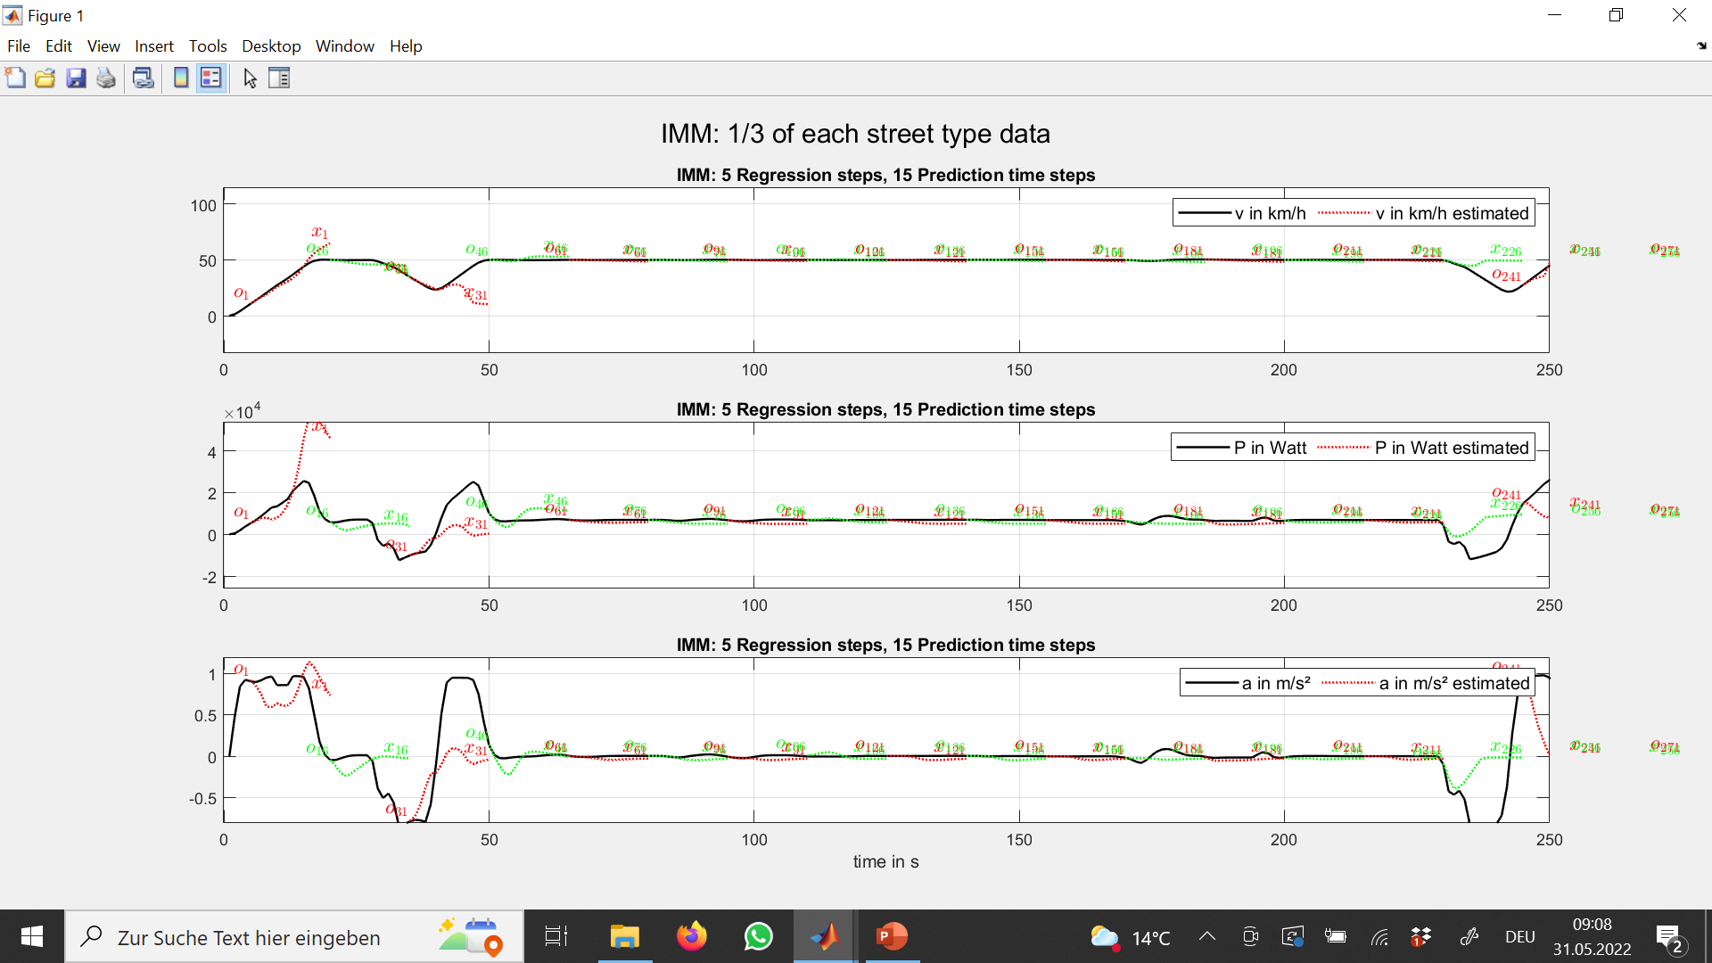
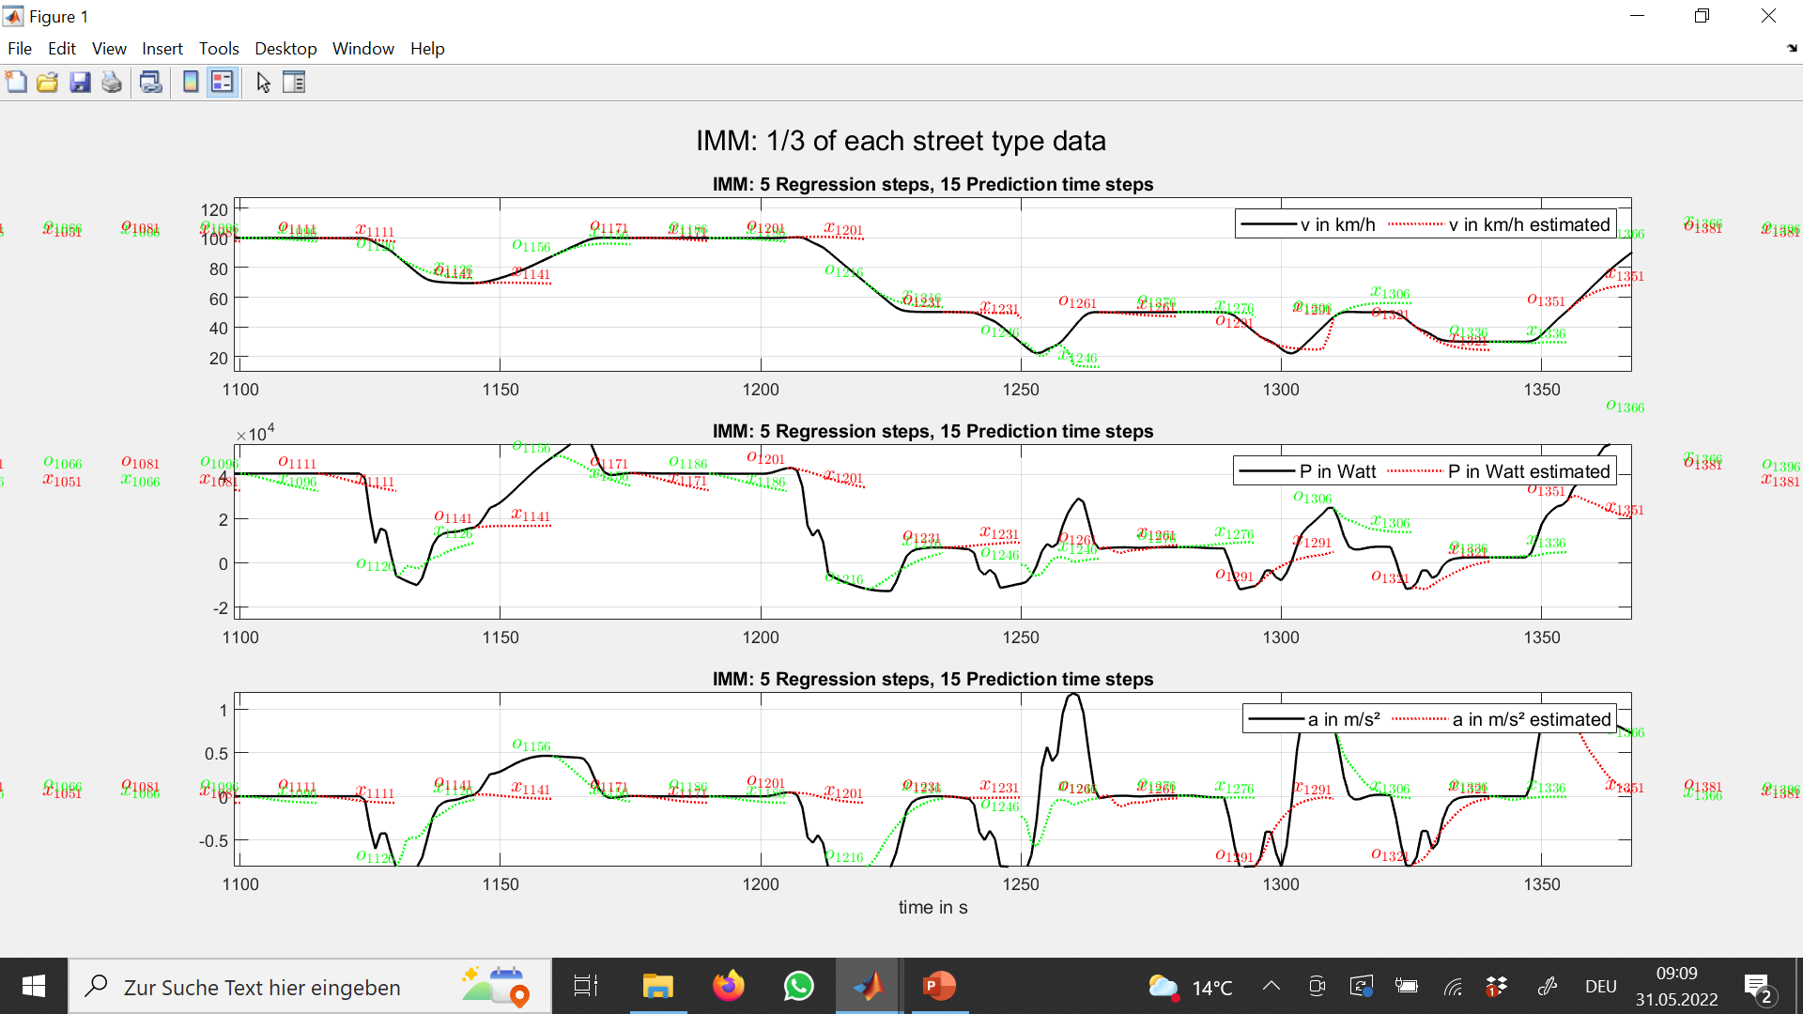


IMM mit Datentriplet
Figure: oben - IMM (velocity, power, acceleration) in drei Intervallen; unten – IMM „Average model probability“

Slide 17



IMM mit Datentriplet

Slide 18

Kalman-Filter vs IMM mit „WienCity“-Daten
Simulation Szenario : Vergleich der Prädiktionsgüte des IMM und des Kalman-Filters
mit „WienCity“-Daten
Übergangsmatrix $\hat{μ}=\begin{matrix}.33 \\ .33 \\ .33\end{matrix}$
Markov-Matrix $p= \begin{matrix}.99 & .01 & 0 \\ .005 & .99 & .005 \\ 0 & .01 & .99\end{matrix}$
Anzahl der Regressoren n = 5 (4 Regressionsschritte)
Prädiktion N_pred = 20 (= N_pred – n = 15)

Slide 19

Kalman-Filter vs IMM mit „WienCity“-Daten
Figure: links - KF; rechts - IMM (velocity, power, acceleration); unten – IMM „Average model probability“

Slide 20

Kalman-Filter vs IMM mit „WienCity“-Daten
Figure: links - KF; rechts - IMM (velocity, power, acceleration); unten – IMM „Average model probability“

Slide 21

Kalman-Filter vs IMM mit „WienCity“-Daten
Figure: links - KF; rechts - IMM (velocity, power, acceleration); unten – IMM „Average model probability“

Slide 22

Kalman-Filter vs IMM mit Datentriplet
Simulation Szenario : Vergleich der Prädiktionsgüte des IMM und des Kalman-Filters
in der Hybridstrecke „WienCity“-„Landstraße“-„Autobahn“
Simulations-Parameter:
Übergangsmatrix $\hat{μ}=\begin{matrix}.33 \\ .33 \\ .33\end{matrix}$
Markov-Matrix$p= \begin{matrix}.99 & .01 & 0 \\ .005 & .99 & .005 \\ 0 & .01 & .99\end{matrix}$
Anzahl der Regressoren n = 5 (4 Regressionsschritte)
Prädiktion N_pred = 20 (= N_pred – n = 15)

Slide 23

Kalman-Filter vs IMM mit Datentriplet: „WienCity“
Figure: links - KF; rechts - IMM (velocity, power, acceleration); unten – IMM „Average model probability“

Slide 24

Kalman-Filter vs IMM mit Datentriplet: „Landstraße“
Figure: links - KF; rechts - IMM (velocity, power, acceleration); unten – IMM „Average model probability“

Slide 25

Kalman-Filter vs IMM mit Datentriplet: „Autobahn“
Figure: links - KF; rechts - IMM (velocity, power, acceleration); unten – IMM „Average model probability“

Slide 26

Status Paper

